Slide 1
TRATAMENTO DE EXCEÇÕES NO PYTHON

Slide 2

Objetivos
O que são?
Por que usar?
Como tornam o programa mais seguro?

Slide 3

O que são Exceções?
Exceções são erros detectados durante a execução do programa.
Quando acontecem, o Python interrompe o programa imediatamente.
Exemplos comuns:
Divisão por zero
Acessar arquivo inexistente
Converter texto em número sem sucesso

Slide 4
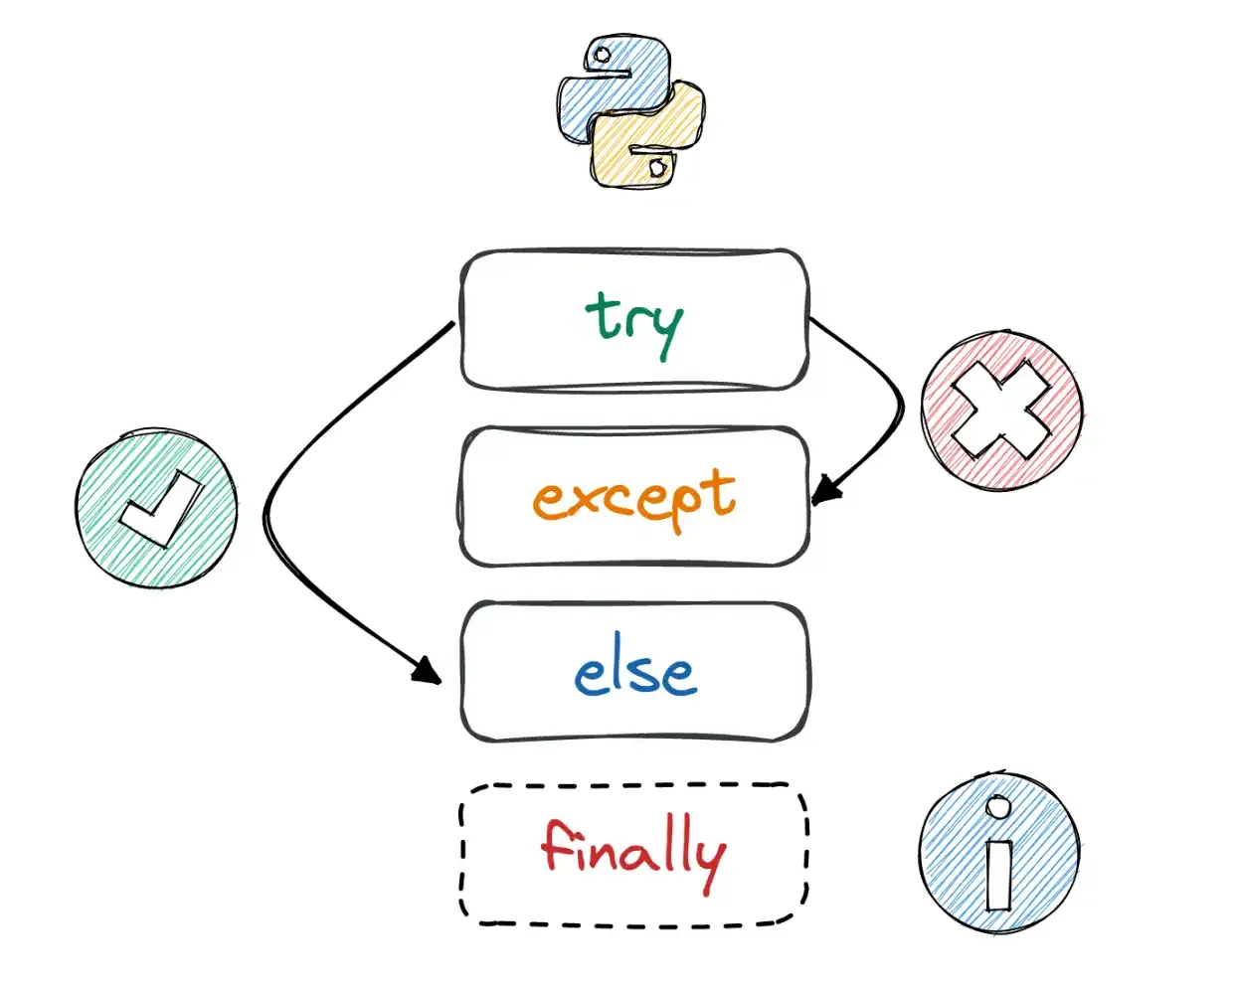
Por que tratar exceções?
Evita que o programa quebre.
Permite exibir mensagens amigáveis ao usuário.
Possibilita recuperar de erros sem encerrar o software.
Ajuda no debug e manutenção.

Slide 5
Sintaxe Básica: try/except
O que está em try é testado.
Caso ocorra um erro, except é executado.
try:
# código que pode dar erro
x = int(input("Digite um número: "))
except:
print("Ocorreu um erro!")

Slide 6

Tipos específicos de exceções
É possível capturar erros específicos:
ValueError
TypeError
FileNotFoundError
IndexError
try:
x = 10 / 0
except ZeroDivisionError:
print("Não é possível dividir por zero!")

Slide 7


Capturando múltiplos erros
try:
x = int("abc")
y = 10 / x
except ValueError:
print("Erro de conversão!")
except ZeroDivisionError:
print("Divisão por zero!")

Slide 8

Except genérico
Quando não sabemos qual erro pode ocorrer:
Exception captura praticamente todos os erros.
as e mostra a mensagem original do Python.
try:
abrir_arquivo()
except Exception as e:
print("Erro:", e)

Slide 9

Usando else
else roda SOMENTE se nenhum erro ocorrer.
try:
x = int(input("Número: "))
except ValueError:
print("Entrada inválida.")
else:
print("Tudo certo! Você digitou:", x)

Slide 10

Usando finally
finally executa sempre, com ou sem erro.
try:
arquivo = open("dados.txt")
except FileNotFoundError:
print("Arquivo não encontrado.")
finally:
print("Fim da operação.")

Slide 11
Combinando tudo
try:
arquivo = open("dados.txt")
except FileNotFoundError:
print("Arquivo não existe.")
else:
print(arquivo.read())
finally:
print("Encerrando a função.")

Slide 12

Levantando exceções manualmente (raise)
def dividir(a, b):
if b == 0:
raise ValueError("b não pode ser zero!")
return a / b
try:
print(dividir(10, 0))
except ValueError as e:
print("Erro:", e)

Slide 13
Criando exceções personalizadas
class SaldoInsuficienteError(Exception):
pass
def sacar(valor):
if valor > 1000:
raise SaldoInsuficienteError("Saldo insuficiente.")

Slide 14

Boas práticas no uso de exceções
Não usar except: sozinho
Especificar exceções sempre que possível.
Evitar usar exceções para lógica de fluxo comum.
Usar mensagens claras para o usuário.
Documentar onde exceções podem ocorrer.

Slide 15

Agora é sua vez de praticar!
👉 Resolva os exercícios da lista a seguir.

Slide 16

Exercícios
Colocando em prática
1. Crie um programa que peça um número e trate ValueError.
2. Faça uma divisão entre dois números com tratamento para ZeroDivisionError.
3. Abra um arquivo inexis
tente e trate FileNotFoundError.

Slide 17
Exercícios
Colocando em prática
4. Faça um programa que converta texto em número e trate erros de conversão.
5. Crie um código com múltiplos except para ValueError e TypeError.
6. Capture qualquer erro usando Exception as e.

Slide 18
Exercícios
Colocando em prática
7. Use else para executar código somente quando não ocorrer erro.
8. Use finally para sempre exibir "Programa encerrado".
9. Faça uma função que levante ValueError se a idade for negativa.

Slide 19
Exercícios
Colocando em prática
10. Simule um login e levante Exception se a senha estiver errada.
11. Crie uma classe de exceção personalizada chamada SenhaFracaError.
12. Use a exceção personalizada no exercício anterior.

Slide 20
Exercícios
Colocando em prática
13. Leia um número de uma lista e trate IndexError.
14. Peça dois números e trate KeyboardInterrupt se o usuário cancelar.
15. Crie uma função que tenta abrir um arquivo e retorna None em caso de erro.

Slide 21
🏆 DESAFIO 1 - Calculadora Robusta
Crie uma calculadora com 4 operações que:
peça dois valores,
trate erros de digitação,
trate divisão por zero,
exiba mensagens claras e
continue rodando até o usuário digitar “sair”.

Slide 22
🏆 DESAFIO 2 - Sistema de Login com Exceções Personalizadas
Crie:
uma exceção UsuarioNaoEncontrado,
uma exceção SenhaInvalida, um sistema que:
valide usuário e senha,
trate os erros corretamente,
limite tentativas sem travar o programa.

